Slide 1
Hel menighetsplan
Om planlegging og planer
i lokalmenigheten

Slide 2

Hvorfor?
Retning, hvor vi vil
Hvordan vi kommer dit
Hjelp til prioriteringer

Slide 3
En visjon skal være
Litt hårete - samtidig
Inspirerende utfordrende gjennomførbar, troverdig og realistisk.

Slide 4
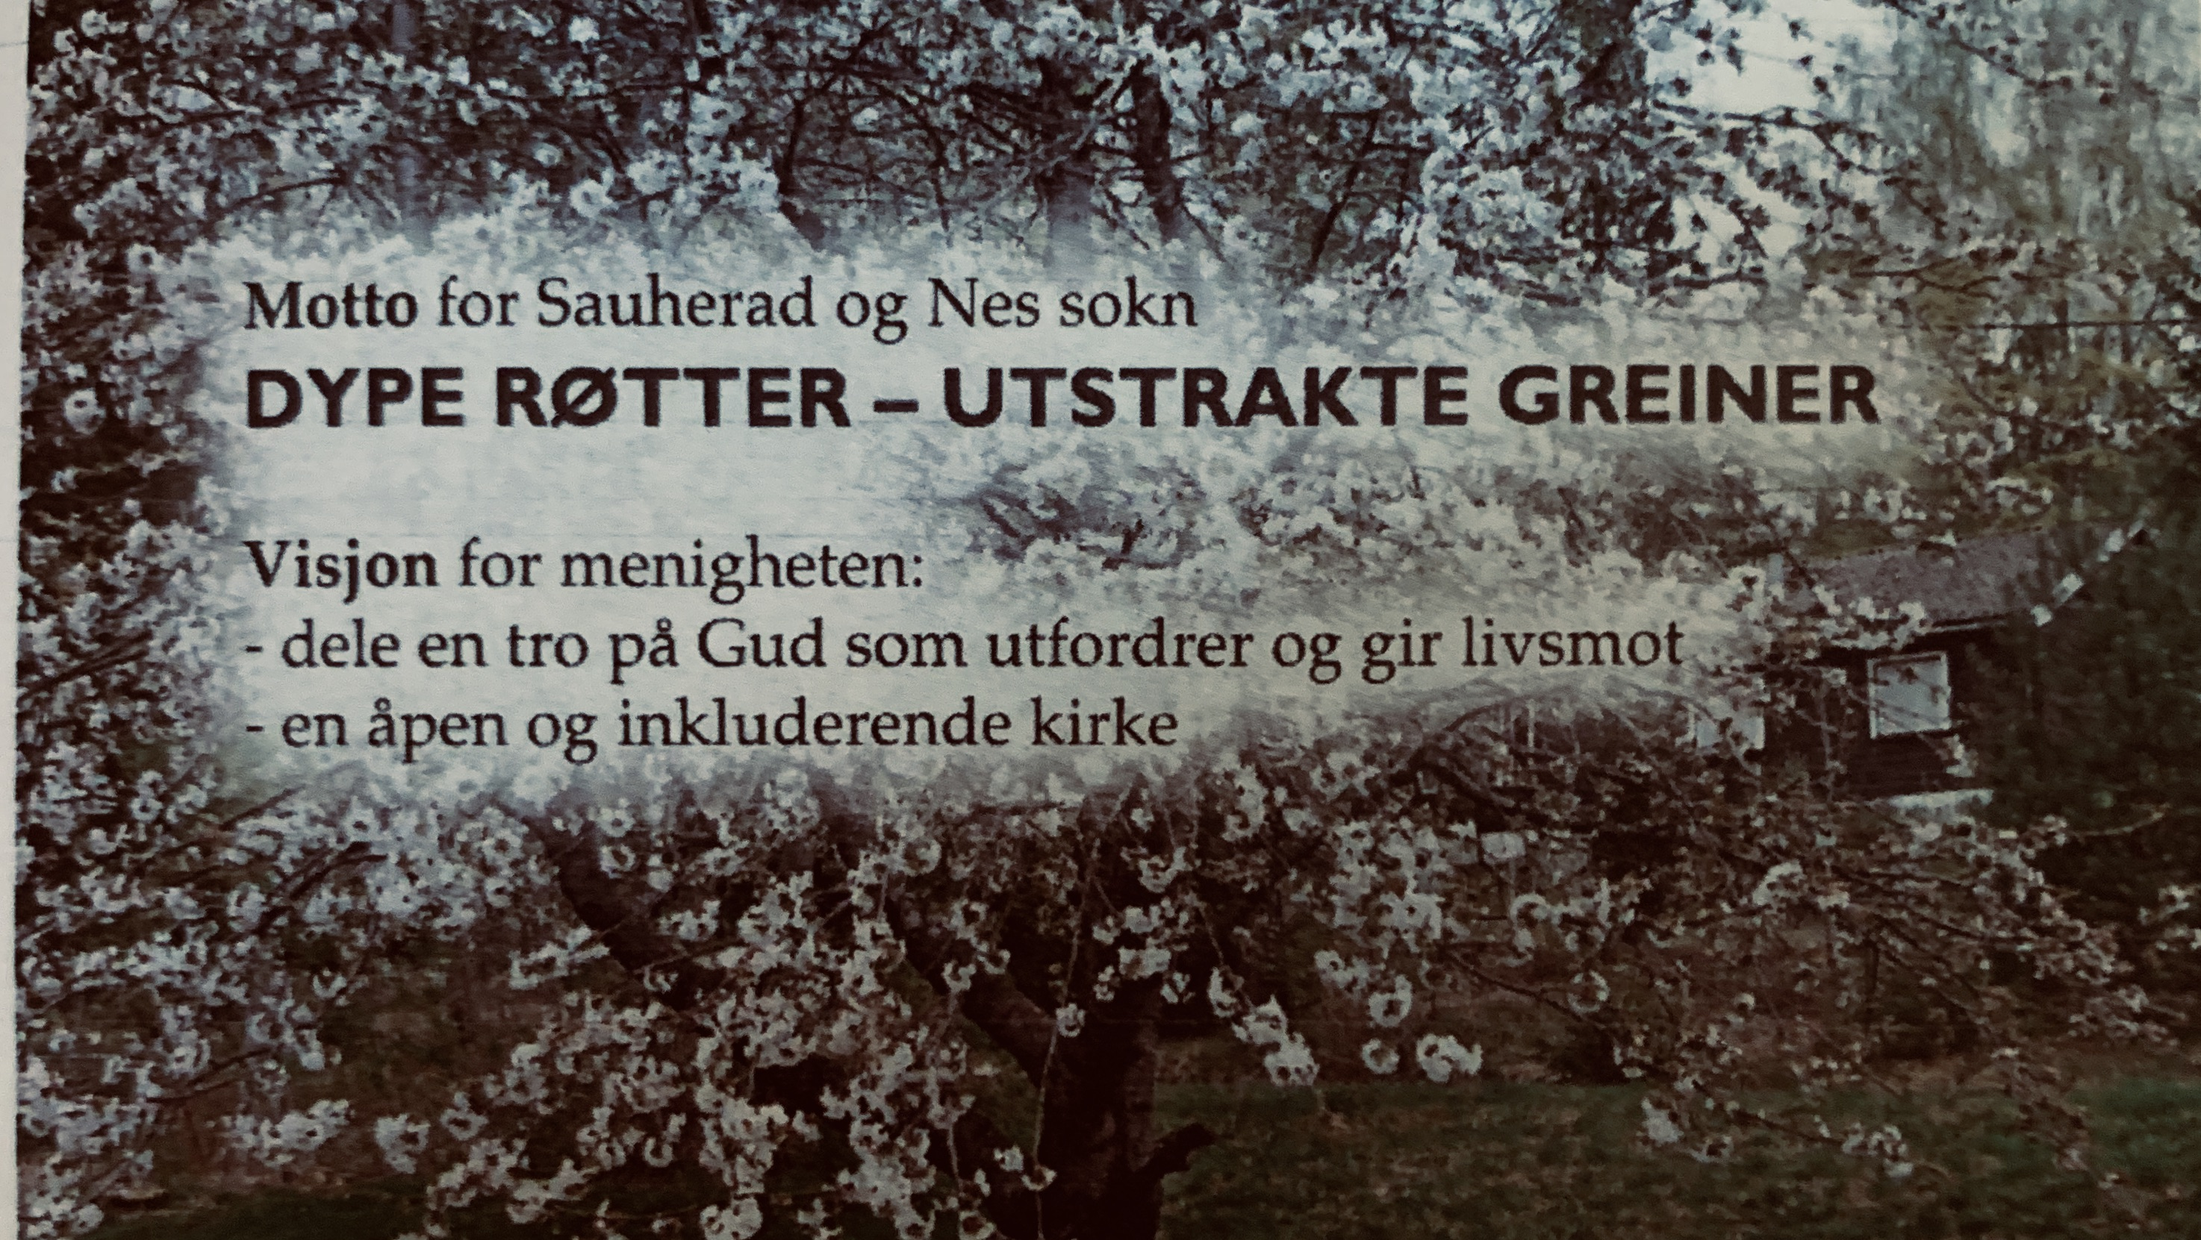

Slide 5
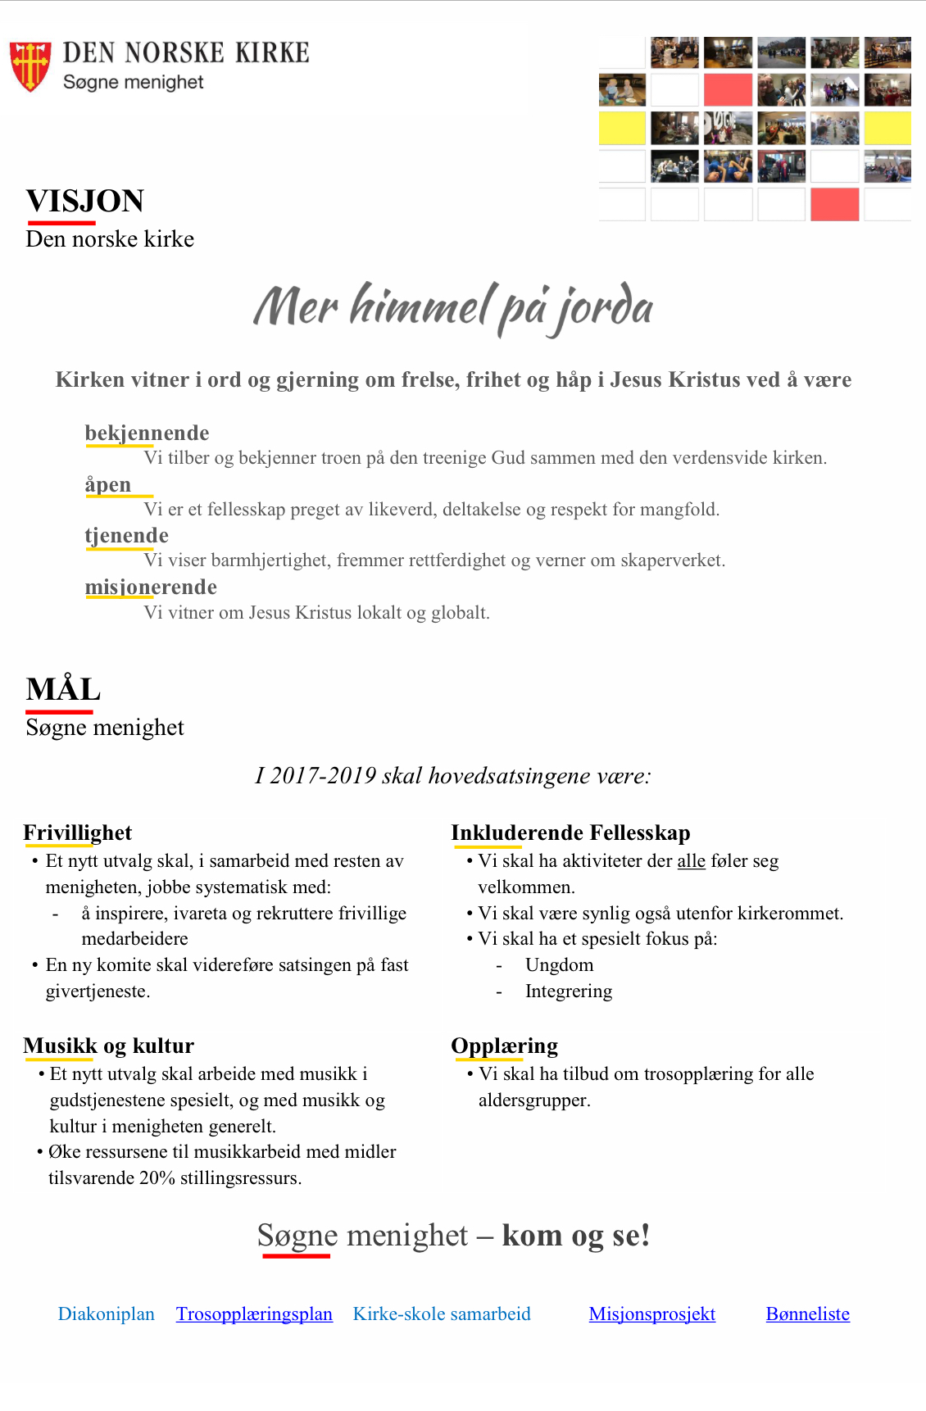

Slide 6


Slide 7
Visjon
Mål/fokusområder og tiltaksplanplan
Sektorplan trosopplæring
Sektorplan Gudstjeneste
Sektorplan
skole-kirke
Sektorplan Gudstjeneste
Sektorplan Diakoni
Sektorplan
……..

Slide 8
Heia tiltaksplaner!
Hva | Hvorfor | Hvem | Når | Hvordan
Kirkekyss | Inkluderende gudstjenesteliv | Frivillige, diakoniutvalg | Søndag kl 10:30 | Bil
Familiemiddag
Misjonsprosjekt, Misjonsalliansen

Slide 9
Menighetsråd
Mål og plan
Prest
Organist
Diakon
Trosopplærer
Ungdoms
arbeider
Kirketjener
……..
Kirkegårds
arbeider
…..

Slide 10
Våre visjoner og drømmer
skal gjennomsyre alt vårt arbeid i menigheten
Frivillige medarbeidere
Stabsmedlemmer

Slide 11

Strategiplan
Inkluderende kirkelig
HEL-arbeid
En inkluderende kirke med tilhørighet og delaktighet for alle.

Slide 12
En hel Hel menighetsplan
Visjon:
Fokusområder:
Tiltak:

